Slide 1
3-DNEVNO LETOVANJE OTROK V NARAVO

Slide 2
LETOVANJE OTROK V NARAVO
Cilji:
Otrok odkriva, spozna in primerja živa bitja, njihova okolja in sebe kot enega izmed njih.
Otrok odkriva, spoznava in primerja živo in neživo naravo.
Otrok razvijanja pozitivni in odgovorni odnosa do okolja.
Otrok razvija pozitivno samopodobo in pridobiva na samostojnosti.
Otrok razvija koordinacijo, natančnost, hitrost, moč, gibljivost in vztrajnost z dalj časa trajajočo obliko hoje v naravi.
Spodbuja splošne ustvarjalnosti pri pripravi, organizaciji in uporabi sredstev in prostora.

Slide 3
Tudi v letošnjem letu smo v okviru Vrtca organizirali 3-dnevna letovanja za otroke, v izvedbi podjetja Planet otrok. Letovanj se je udeležilo 10 skupin iz celega vrtca. Nekateri so šli v Lipico, drugi v Gorje in tretji na Srednji vrh. Osnovni namen letovanj je povezovanje in druženje, ter spoznavanje narave na drugačen način.
LIPICA – program LIPICANČEK
Otroci, ki so letovali v Lipici so si ogledali Veliko in Malo dolino v Škocjanskih jamah, preizkusili so se kot igralci golfa, jahali na ponijih ter si ogledali kobilarno in muzej Lipikum v Lipici. Zabavali so se tudi s konjičkom Lipijem in se peljali s kočijo. Ogledali so si tudi sušilnico v pršutarni Lokev in se pred odhodom domov okrepčali s pravim kraškim kosilom.

Slide 4
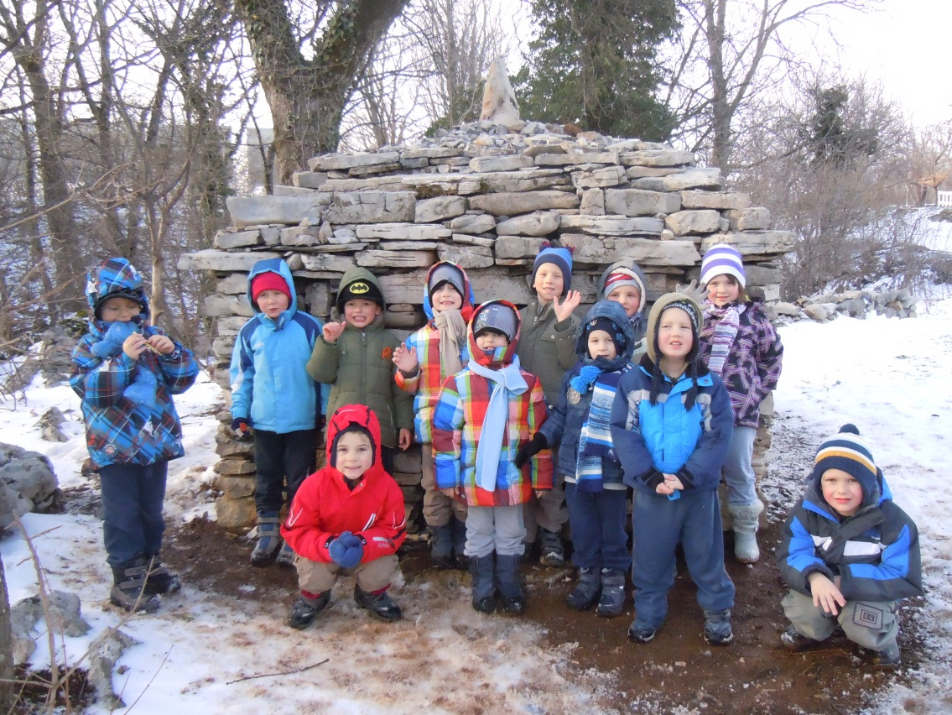
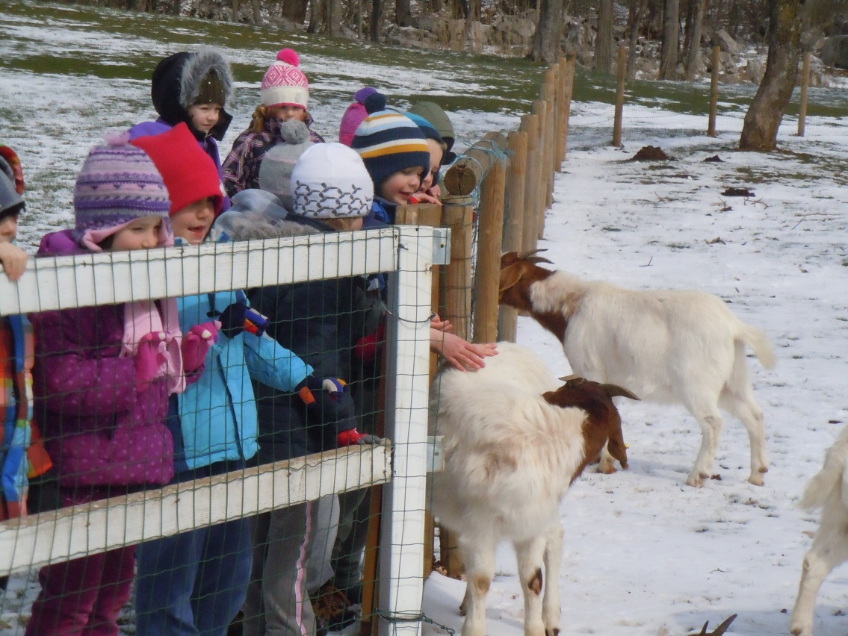
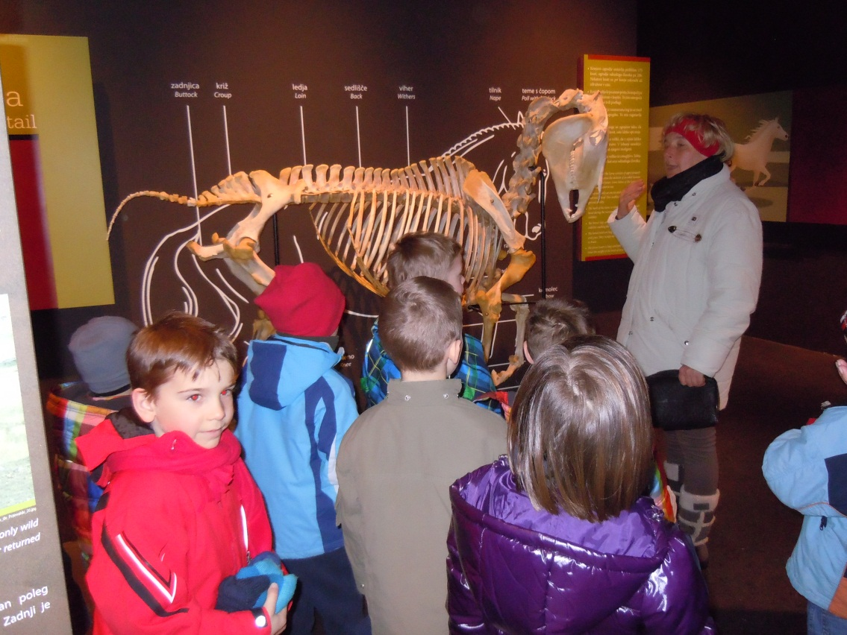

Slide 5
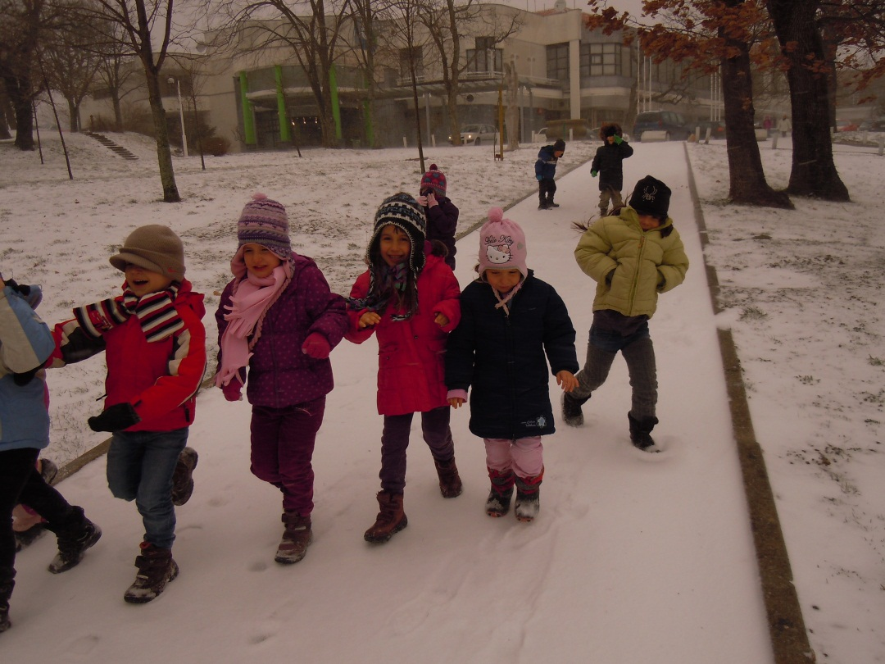
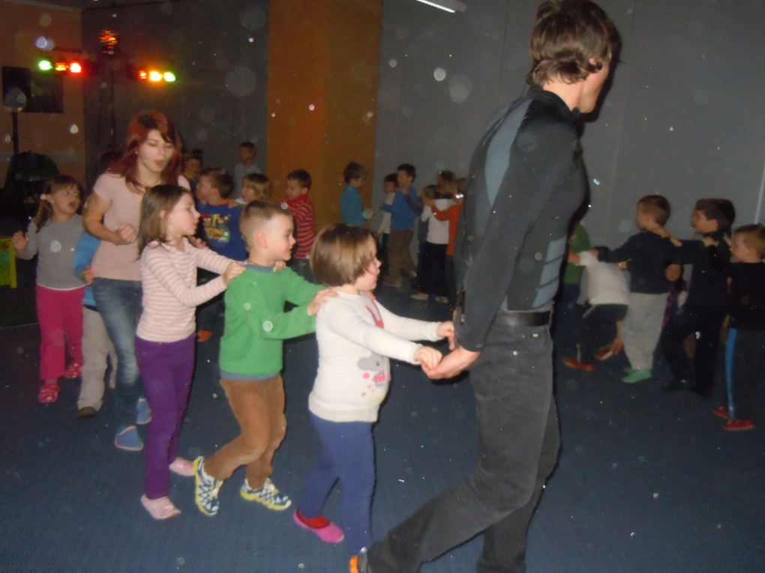
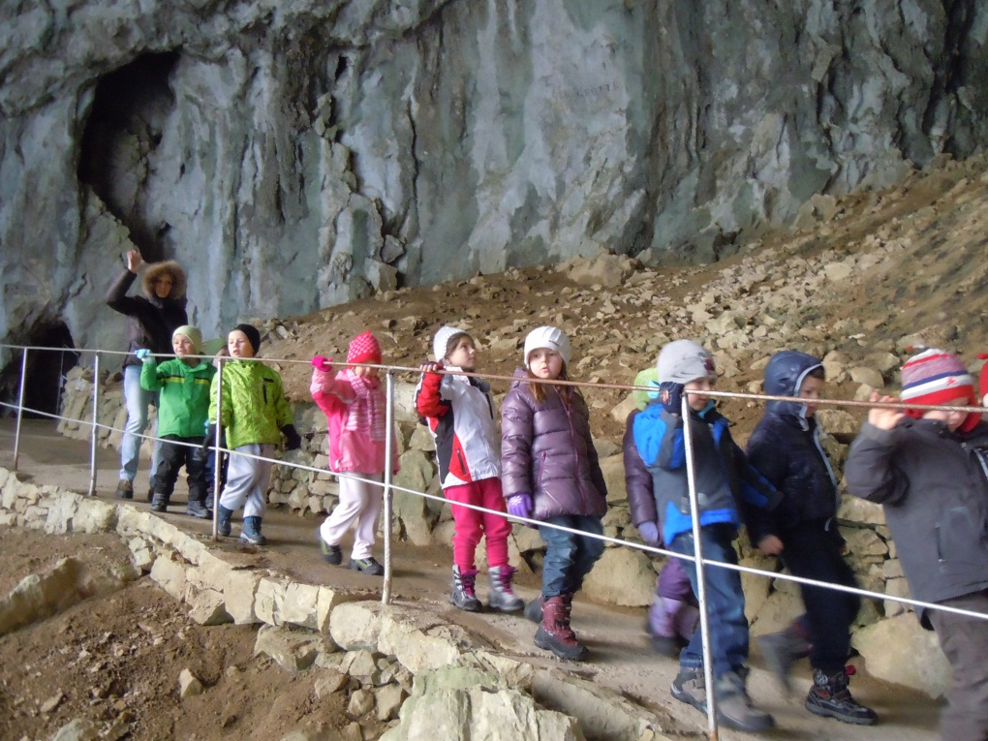

Slide 6
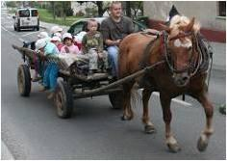
GORJE – program NA DEŽELI
Otroci v Gorjah so se odpravili na kmetijo, pomagali pri kmečkih opravilih in se preizkusili v kmečkih igrah. Po pravi domači malici so se popeljali s starim vozom-lojtrnikom. Naslednji dan so preživeli v Bohinju, kjer so jahali na ranču Mrcina pod Studorjem. V Planšarskem muzeju so spoznali življenje planšarjev. Zapeljali so se tudi z ladjico po Bohinjskem jezeru. Zadnji dan so izkoristili za vzpon na Višelnico, čas do kosila pa so preživeli ob igrah na igrišču. Za konec so se ustavili še na Bledu in se s turističnim vlakcem zapeljali še okrog jezera.

Slide 7
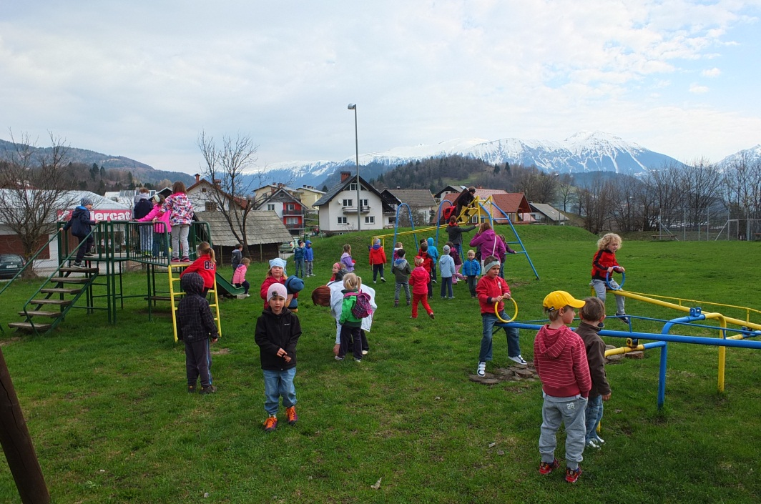
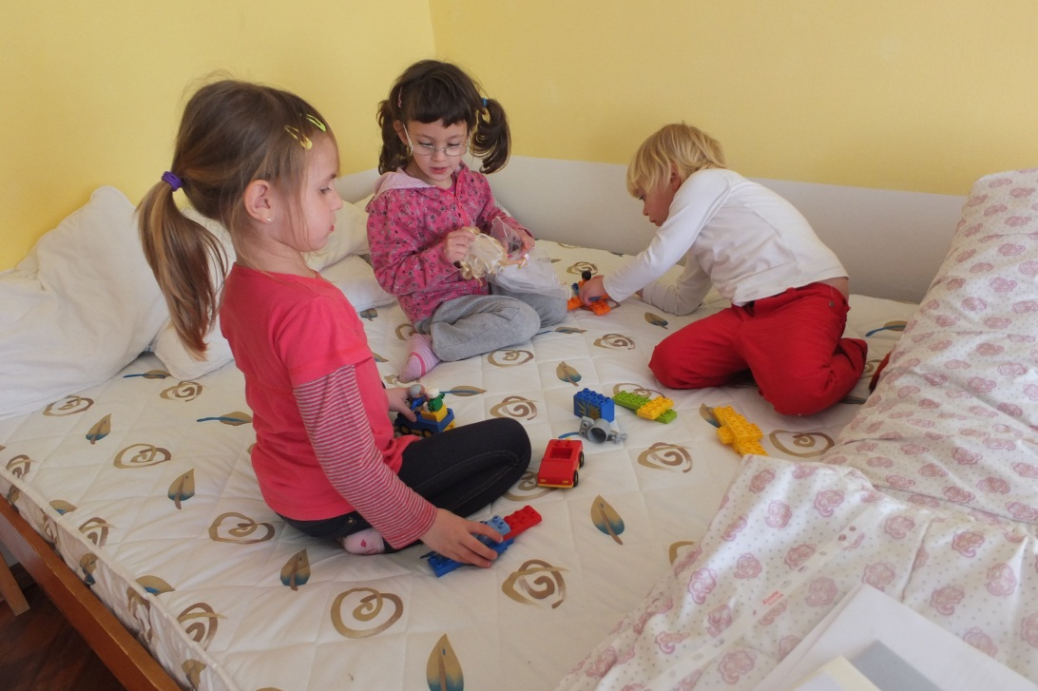
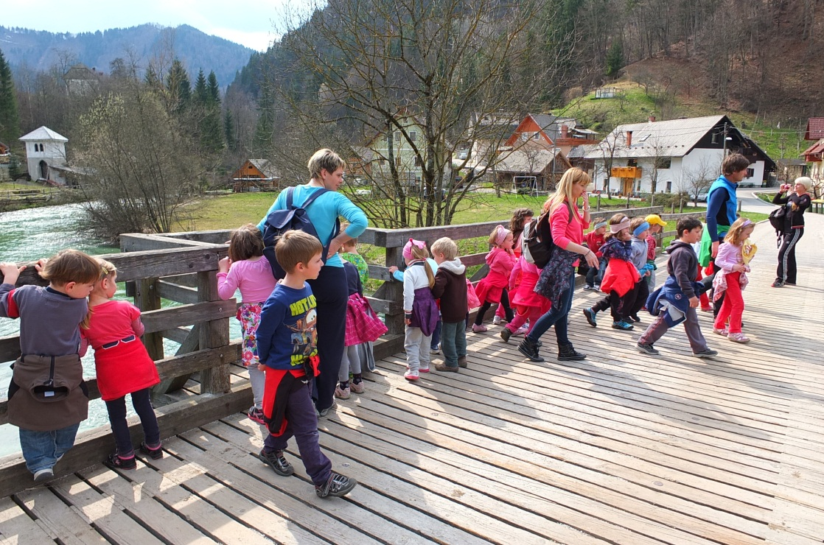
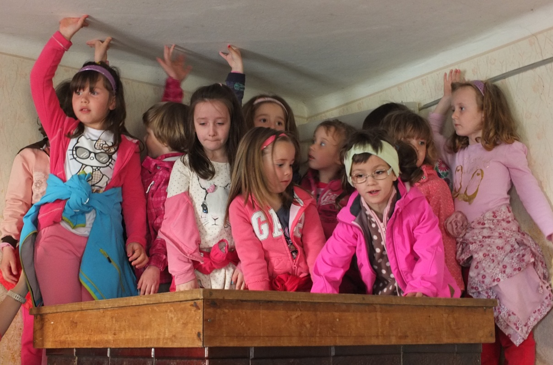

Slide 8
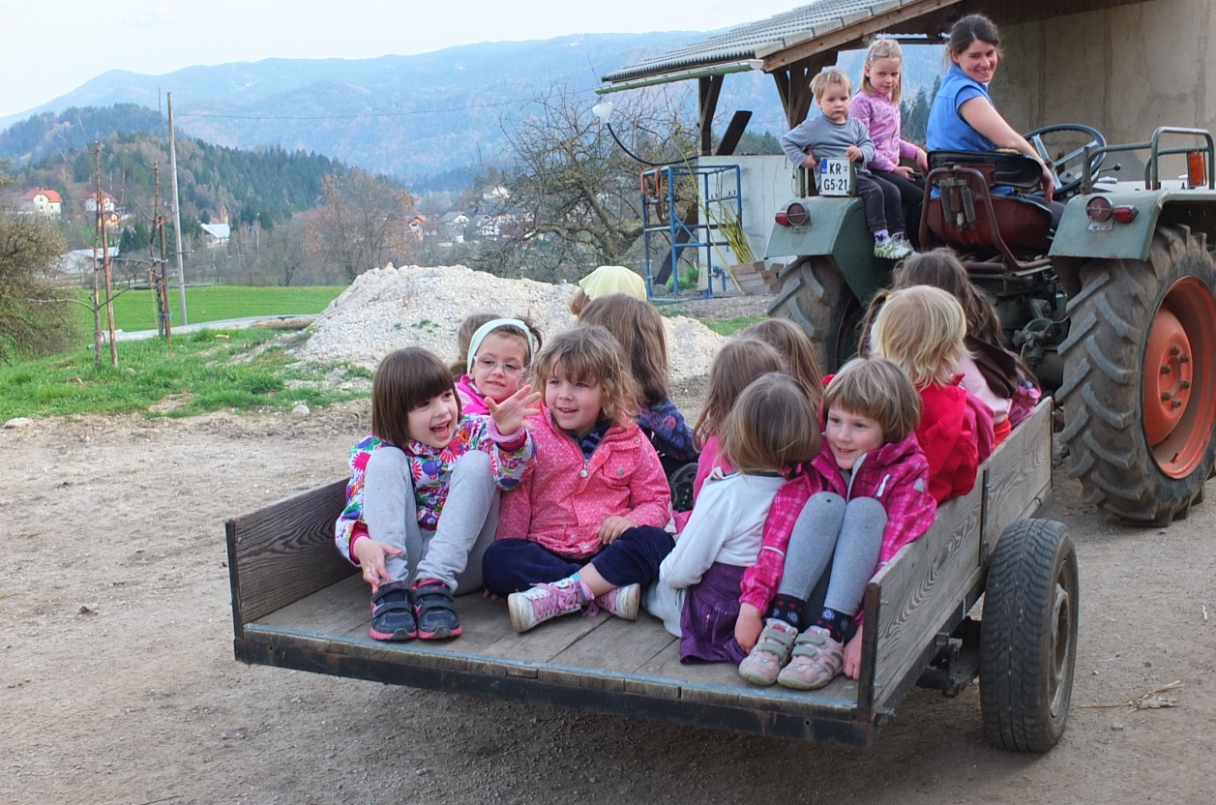
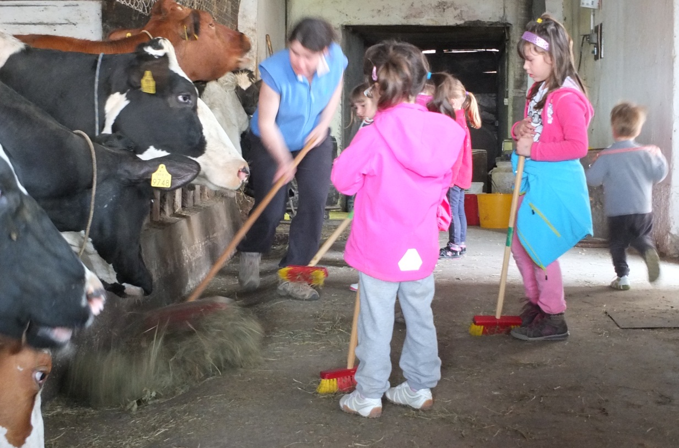
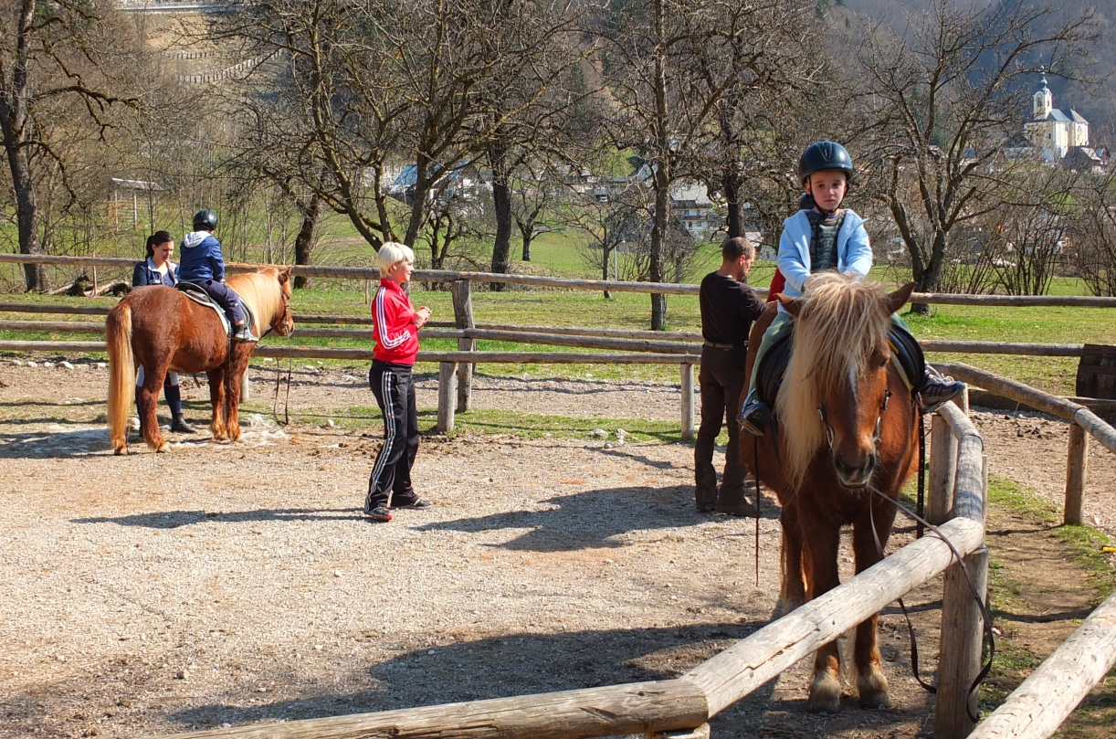
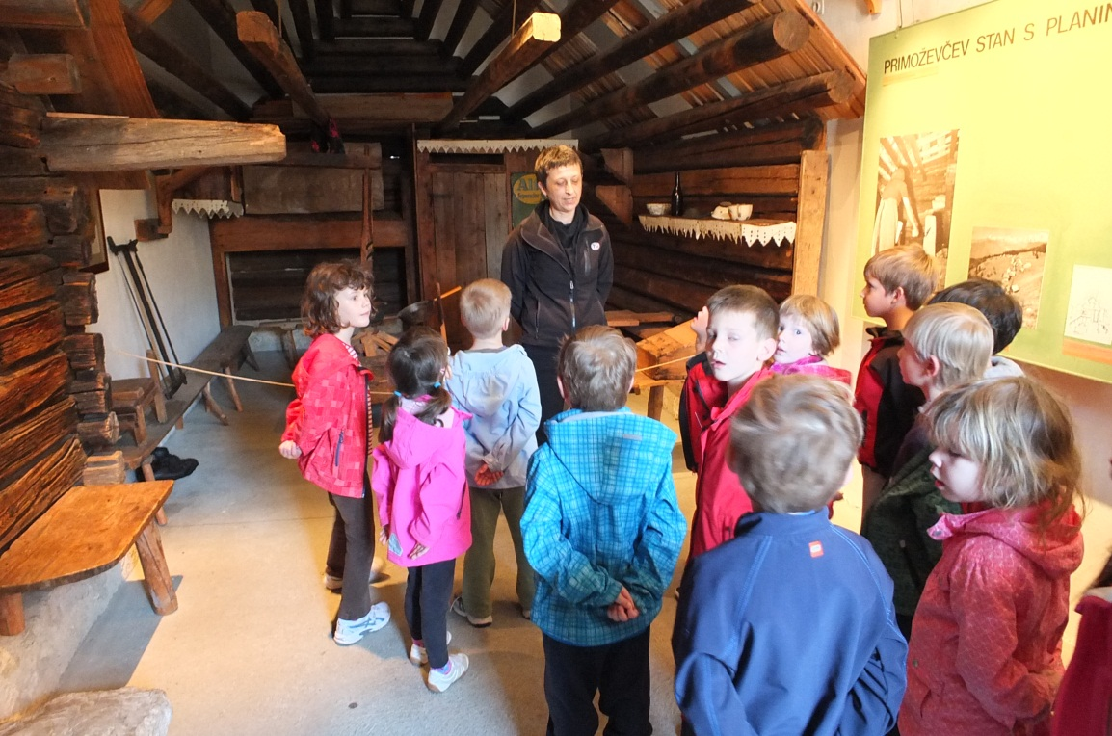

Slide 9
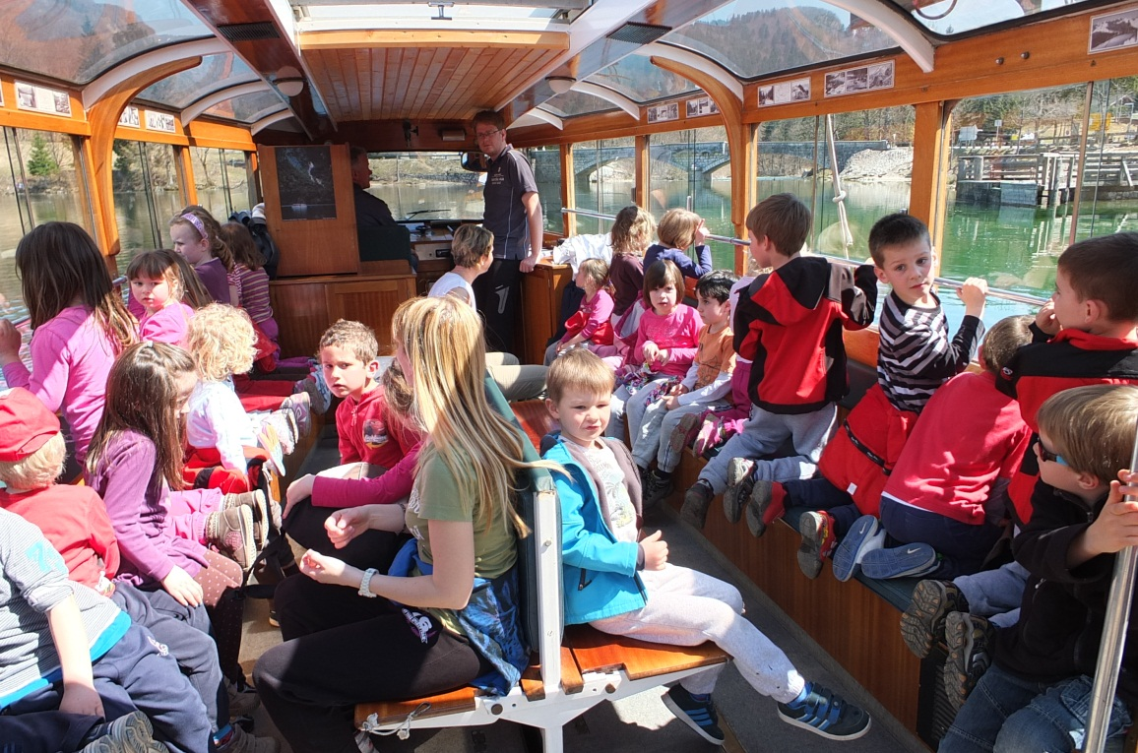
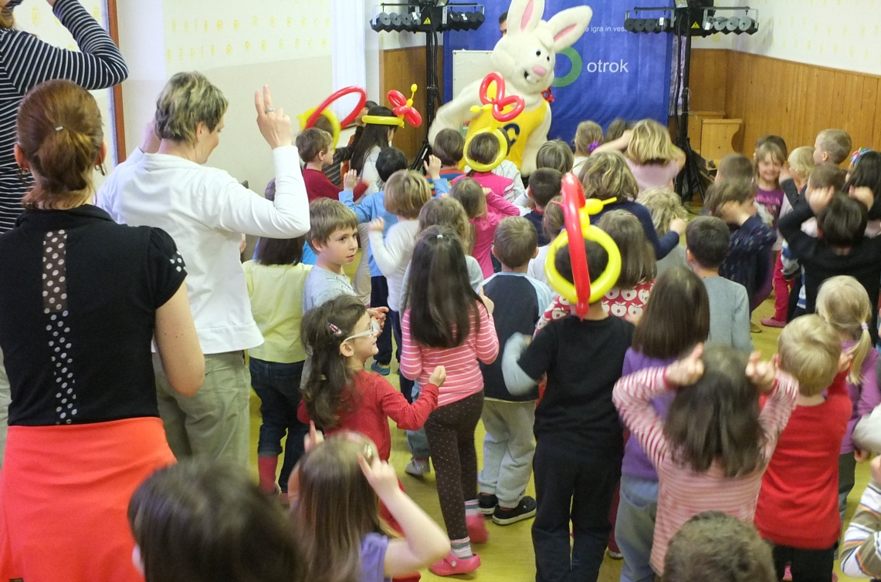
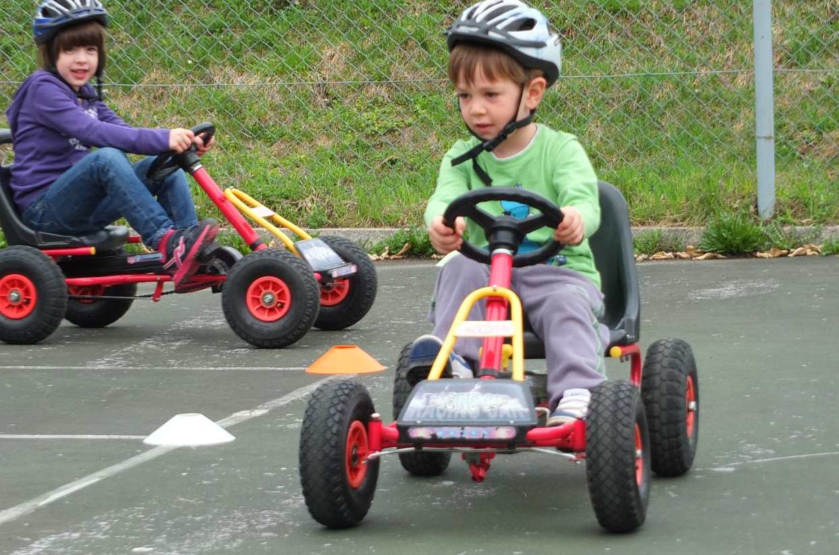
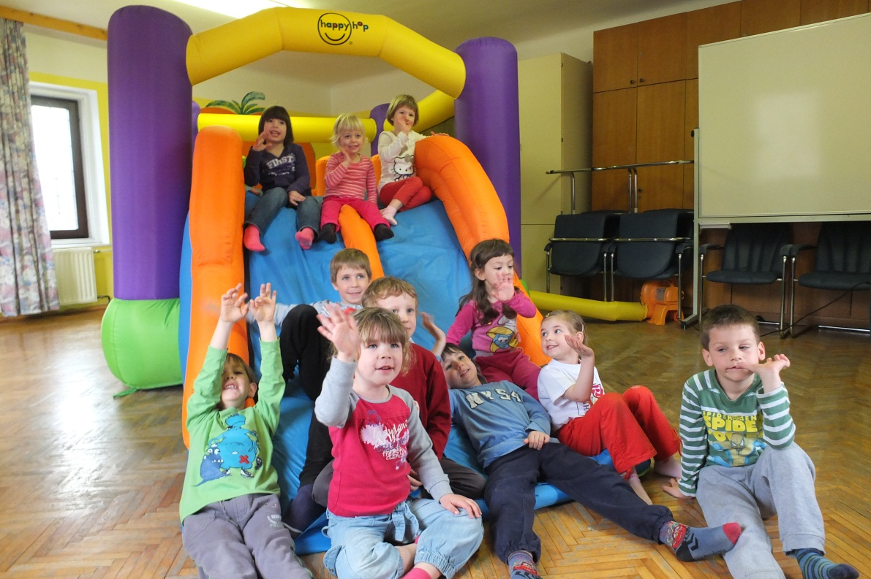

Slide 10
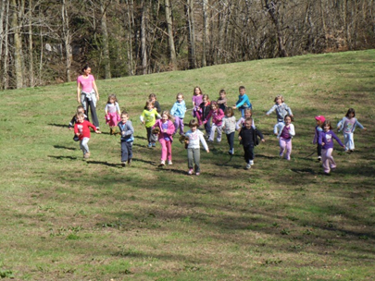
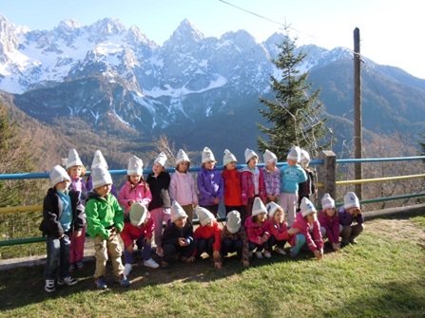
SREDNJI VRH – program PASTIRČEK
Mladi popotniki, ki so obiskali Srednji vrh, pa se prelevili v pastirje. Izdelali so pastirska nosila, pastirske kape jih okrasili ter si v kotlu skuhali žgance in močnik. Izdelali so si še pastirske palice, pastirske piščali in mlinčke, katerega so preizkusili v bližnjem potoku in si ogledali delovanje male hidroelektrarne. Zvečer je sledil kres in peka krompirja na žerjavici. Kot pravi pastirji so spoznali še zakonitosti orientacije v naravi ter se preizkusili v šaljivih pastirskih igrah.

Slide 11
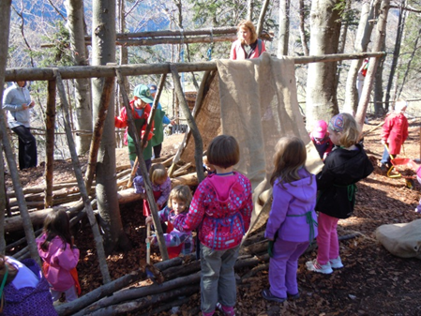

Slide 12
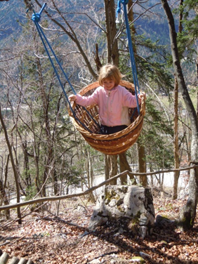

Slide 13
